Slide 1

云程发轫，行远自迩
基于“教-学-评”一致性的学历案设计与实践探究
顺德区杏联初级中学 郑月明
2024年2月28日

Slide 2
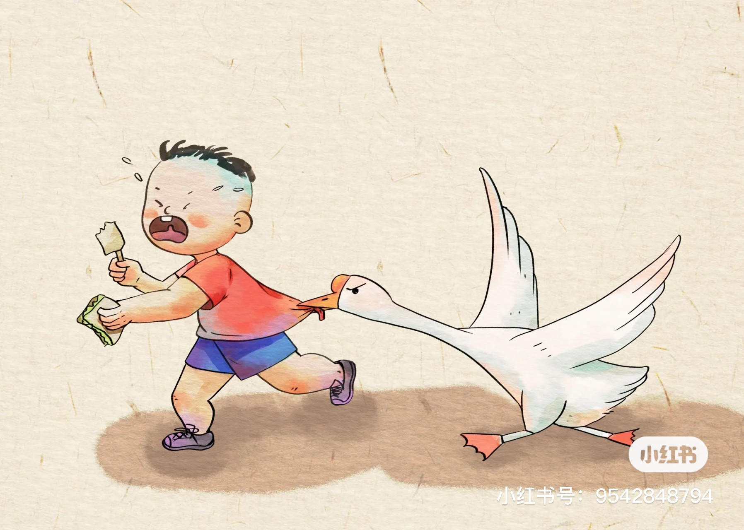
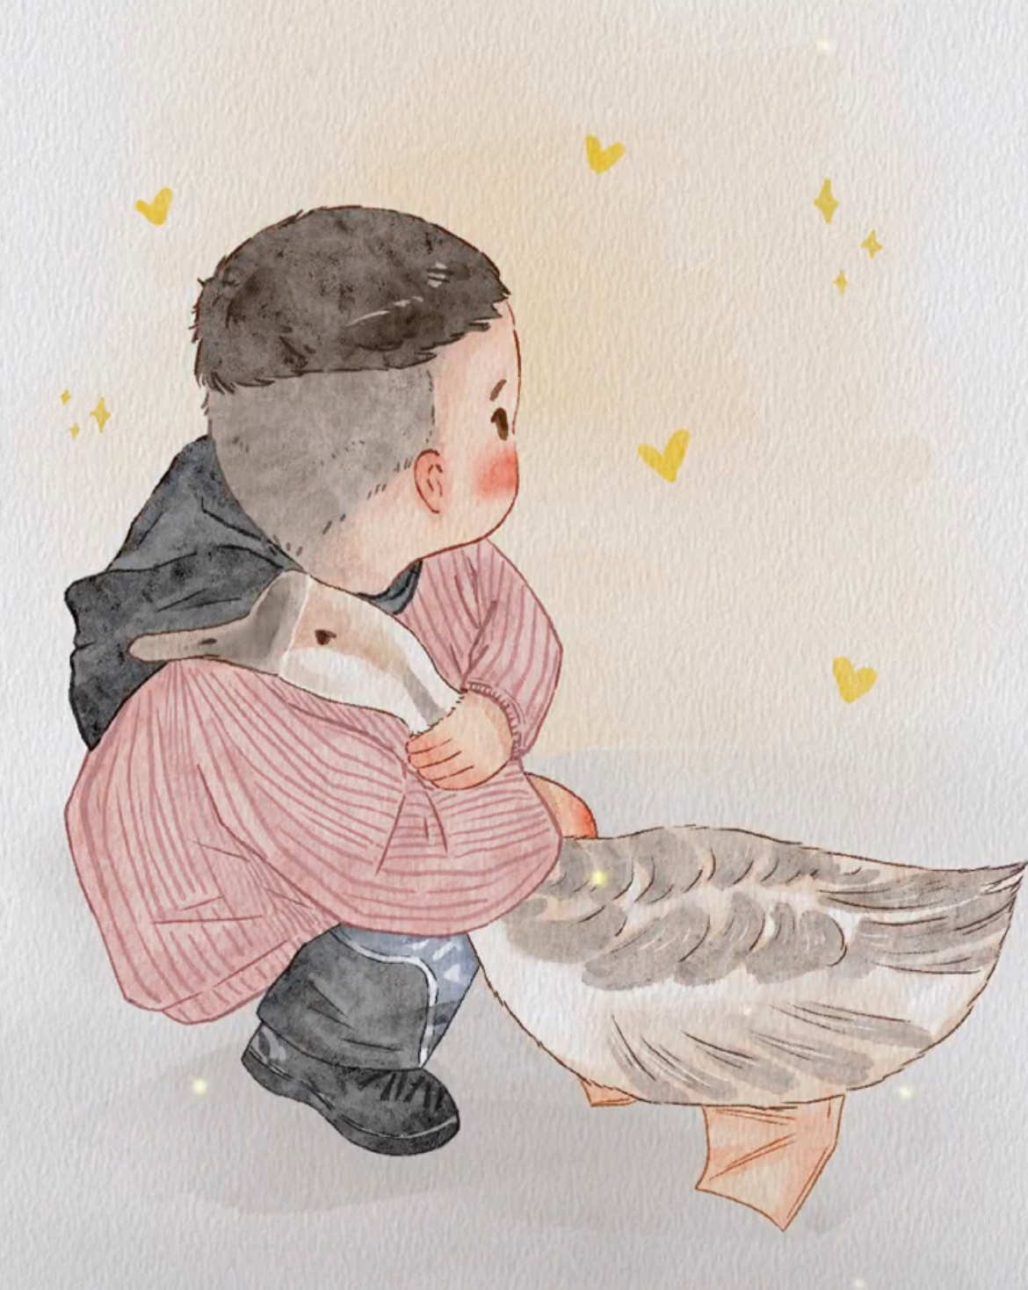
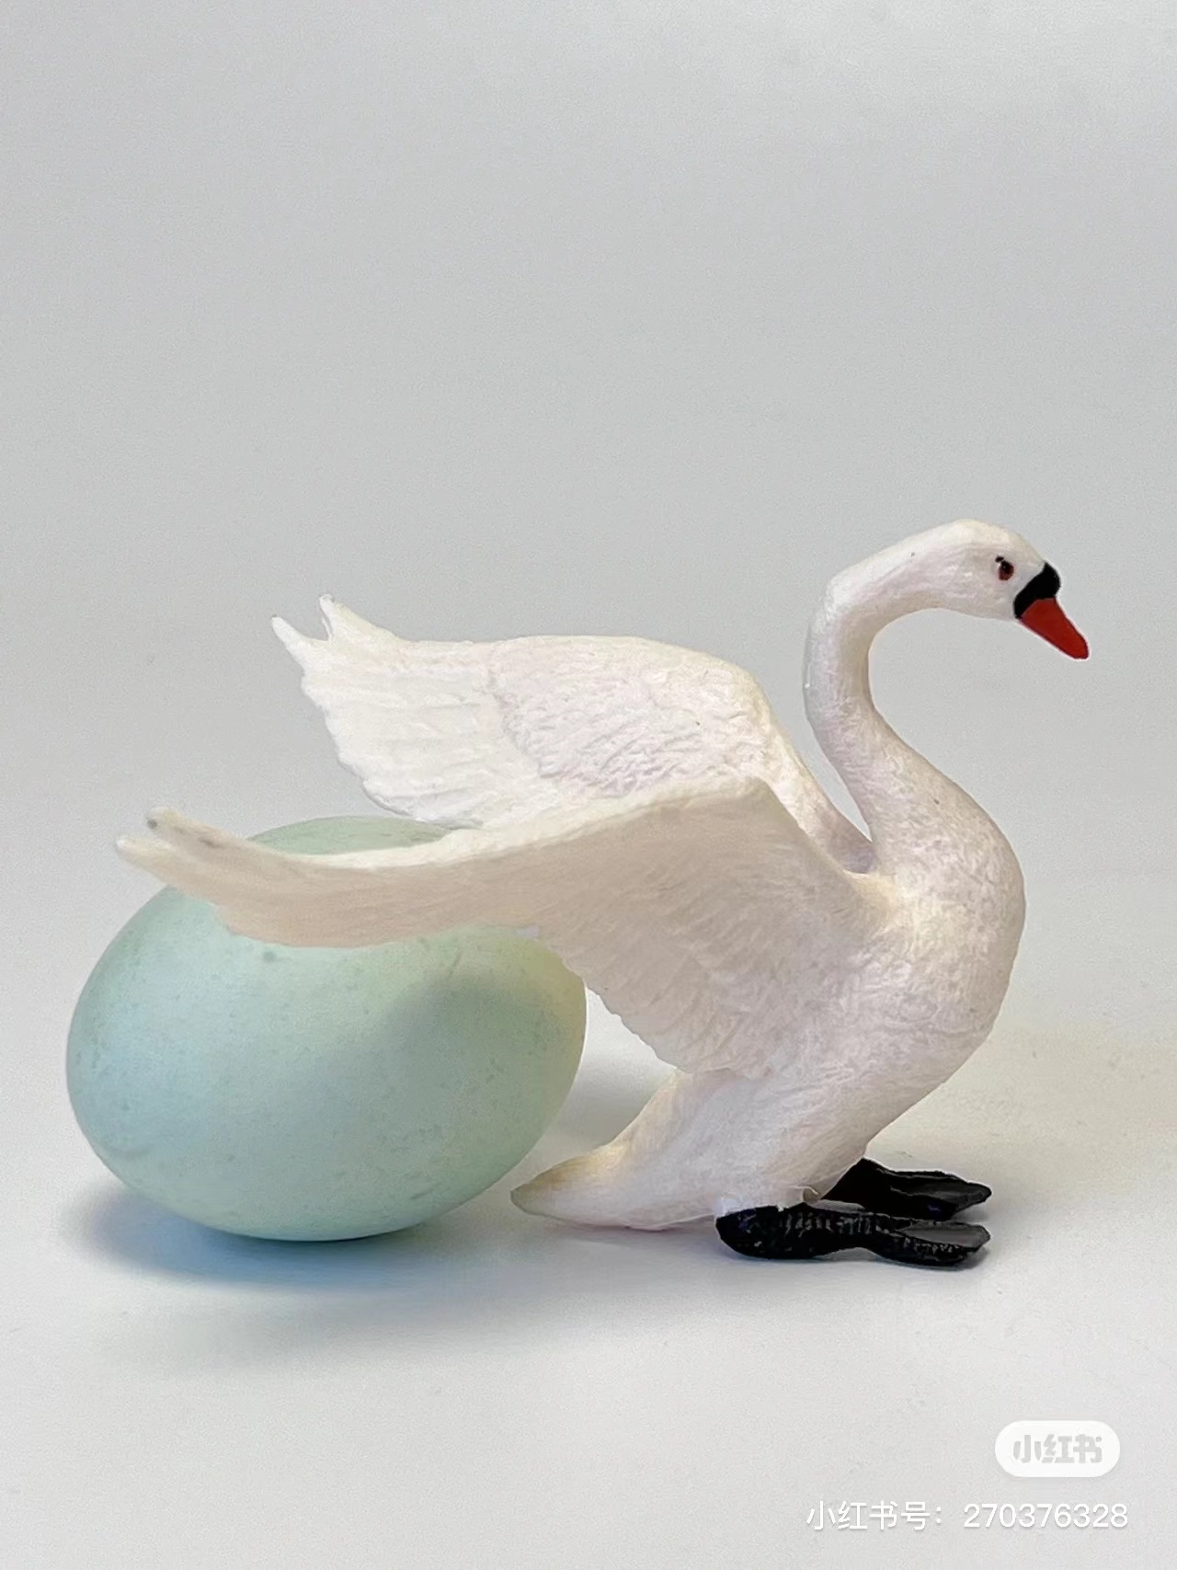

Slide 3
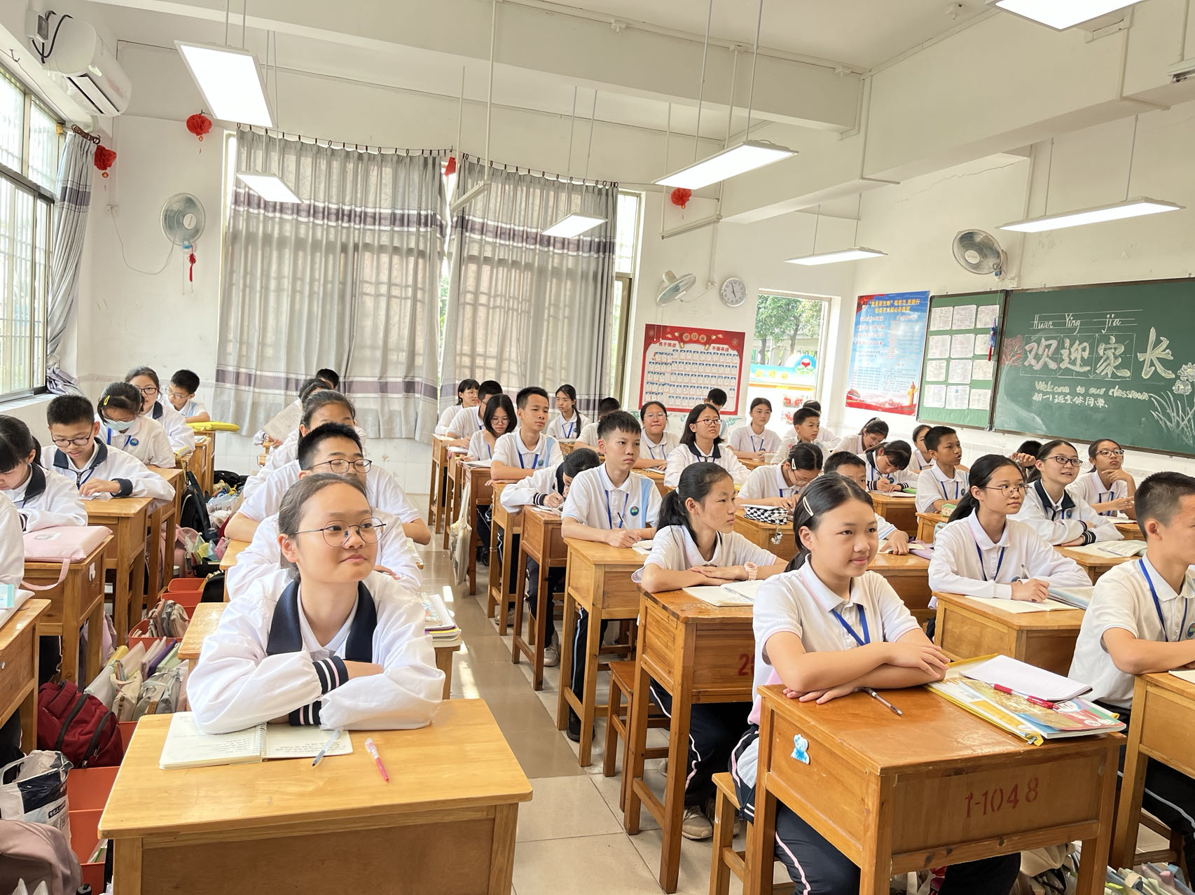
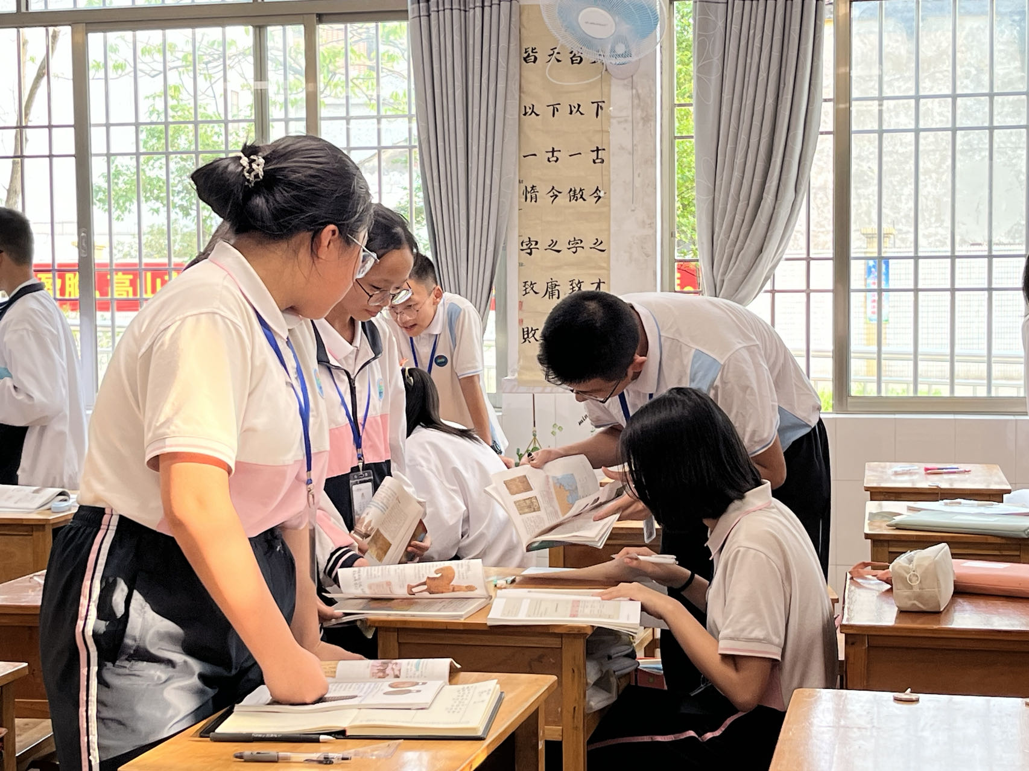
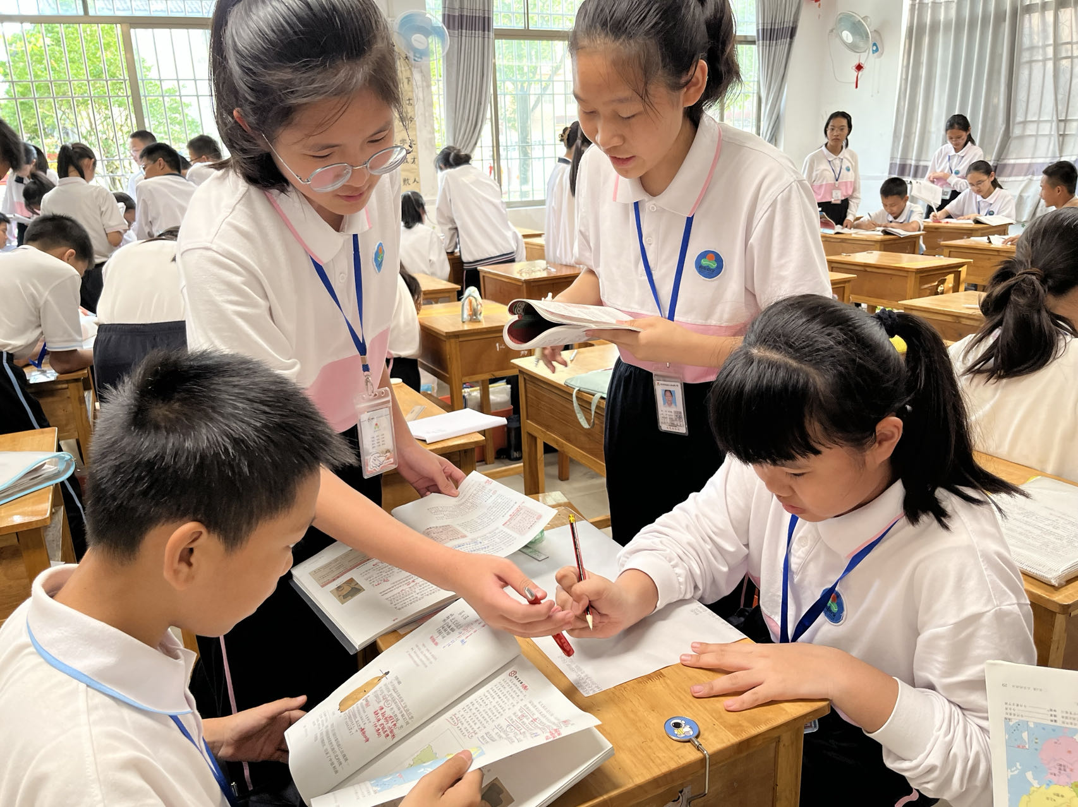
一、从“学案”到“学历案”
“教”到“学”
（导学案）
“学”到“学会”
（课时学历案）
“只见树木，不见森林”
（单元学历案）

Slide 4
一、从“学案”到“学历案”
一、学习内容
让学生知道下节课上什么内容
二、学习要求
不能抄教学目标，用学生的语言具体写出本课应懂哪些知识，应会用哪些知识等。从学生角度出发，言简意赅，体现学生是学习的主体。
三、本单元的中、高考考点及分析
告诉他要考的考点，激发他的重视程度； 预习中尝试做一做，学习（复习）中就去接触中考题； 也可以探究时做题目用；
四、学习过程
（一）课前预习 | 根据学习要求，自我课前预习阅读
（二）课堂探究 | 从例解到类解，题目要精选，让题目作为知识的载体，2-3个例题，要综合覆盖面大，题目属于是中等偏上难度，有阶梯性。
（三）提高拓展 | 在掌握规律后，让学生应用方法或规律解题（不断地讲与练）
（四）课后复习 | 例如：复习××教材；完成××练习。
“教”到“学”
（导学案）
“学”到“学会”
（课时学历案）
“只见树木，不见森林”
（单元学历案）

Slide 5
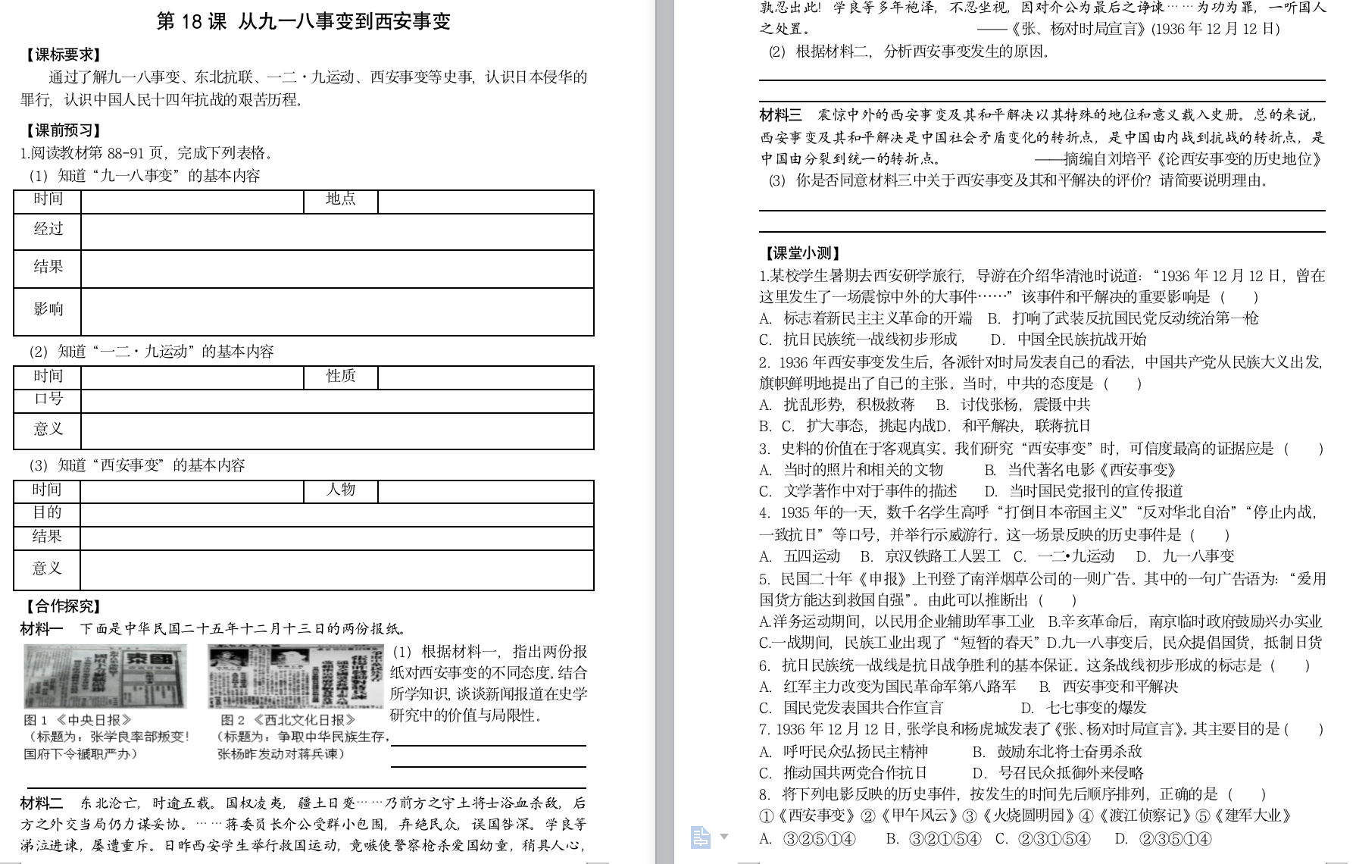
一、从“学案”到“学历案”
“教”到“学”
（导学案）
“学”到“学会”
（课时学历案）
“只见树木，不见森林”
（单元学历案）

Slide 6
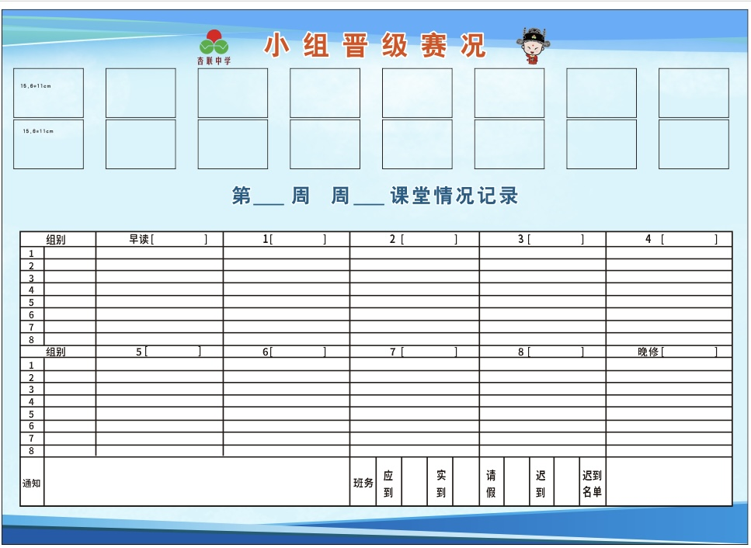
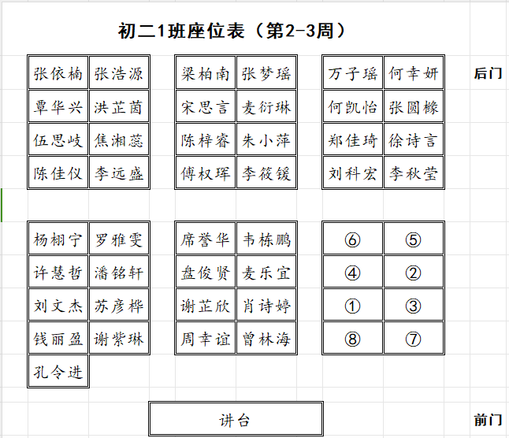
一、从“学案”到“学历案”
“教”到“学”
（导学案）
“学”到“学会”
（课时学历案）
“只见树木，不见森林”
（单元学历案）

Slide 7
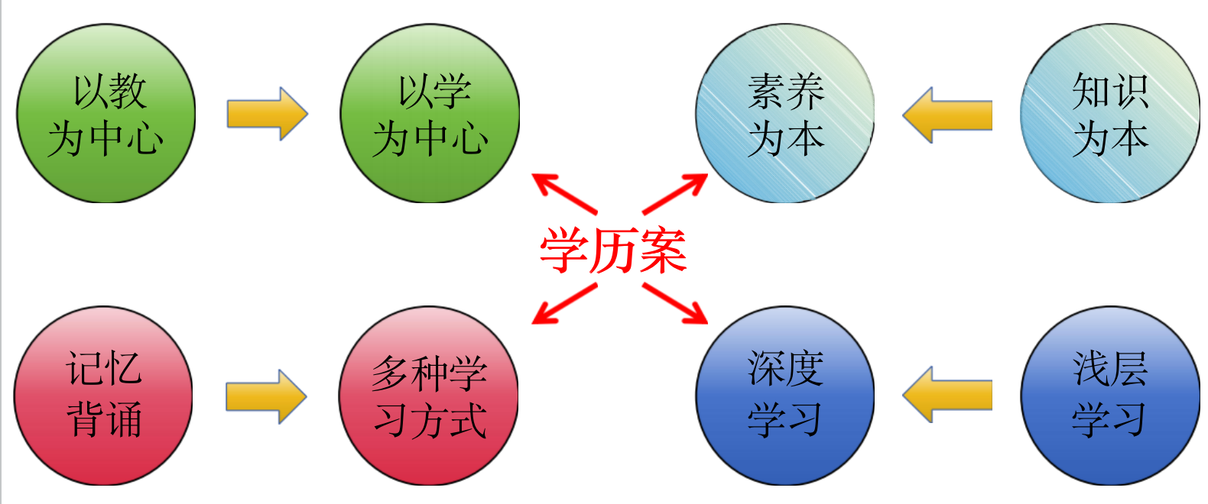
一、从“学案”到“学历案”
“教”到“学”
（导学案）
“学”到“学会”
（课时学历案）
“只见树木，不见森林”
（单元学历案）

Slide 8
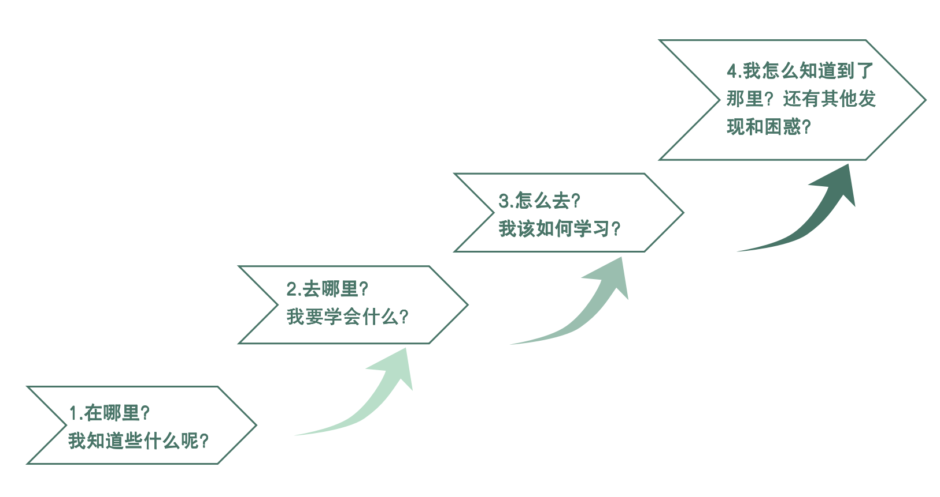
一、从“学案”到“学历案”
表1 深度学习与浅层学习的比较
“教”到“学”
（导学案）
 | 深度学习 | 浅层学习
记忆方式 | 强调理解基础上的记忆 | 机械记忆
知识体系 | 在新知识和原有知识之间建立联系，掌握复杂概念、深层知识等非结构化知识 | 零散的、孤立的、当下所学的知识，且都是概念、原理等结构化的浅层知识
关注焦点 | 关注解决问题所需的核心论点和概念 | 关注解决问题所需的公式和外在线索
投入程度 | 主动学习 | 被动学习
反思状态 | 逐步加深理解，批判性思维，自我反思 | 学习过程中缺少反思
迁移能力 | 能把所学知识迁移应用到实践中 | 不能灵活运用所学知识
思维层次 | 高阶思维 | 低阶思维
学习动机 | 学习是因为自身需求 | 学习是因为外在压力
“学”到“学会”
（课时学历案）
“只见树木，不见森林”
（单元学历案）

Slide 9
一、从“学案”到“学历案”
“教”到“学”
（导学案）
要素与关键问题 | 回答提示
1.主题与课时：在多少时间内学习什么？ | 1.1 内容：课文或主题或单元；来自何处？知识地位？ 1.2 时间：依据目标、教材、学情确定该内容的学习时间，如1-6课时；
2.学习目标：我清楚要学会什么？ | 2.1 依据：课程标准、教材、学情、资源等； 2.2 目标：3-5条；可观察、可测评；指向学科核心素养；相互之间有关联；三维叙写；可分解成具体任务或指标；至少三分之二学生能达成；
3.评价任务：我何以知道是否学会？ | 3.1 依据：视目标的数量、难度、关联、种类以及学情确定评价任务的数量与安排； 3.2 要求：包括情境、知识点、任务；能引出学生目标达成的表现证据；
4.学习过程：我如何分小步子学习？ | 4.1 资源与建议：达成目标的资源、路径、前备知识提示； 4.2 课前预习：定时间，有任务； 4.3 课中学习：呈现学习进阶（递进或拓展）；嵌入评价任务；体现学生建构或社会建构的真实学习过程；
5.检测与作业：如何检测或巩固已学会的东西？ | 5.1 要求：包括课前、课中与课后作业，整体设计作业；数量适中；功能指向明确；体现知识的情境化（学以致用） 5.2 功能：检测；巩固；提高；
6.学后反思：我可以反思与分享什么？ | 6.1 要求：引导学生梳理已学习知识、梳理学习策略，管理与分享自己的知识； 6.2 求助：诊断自身问题，报告求助信息，便于获得知识。
“学”到“学会”
（课时学历案）
“只见树木，不见森林”
（单元学历案）

Slide 10
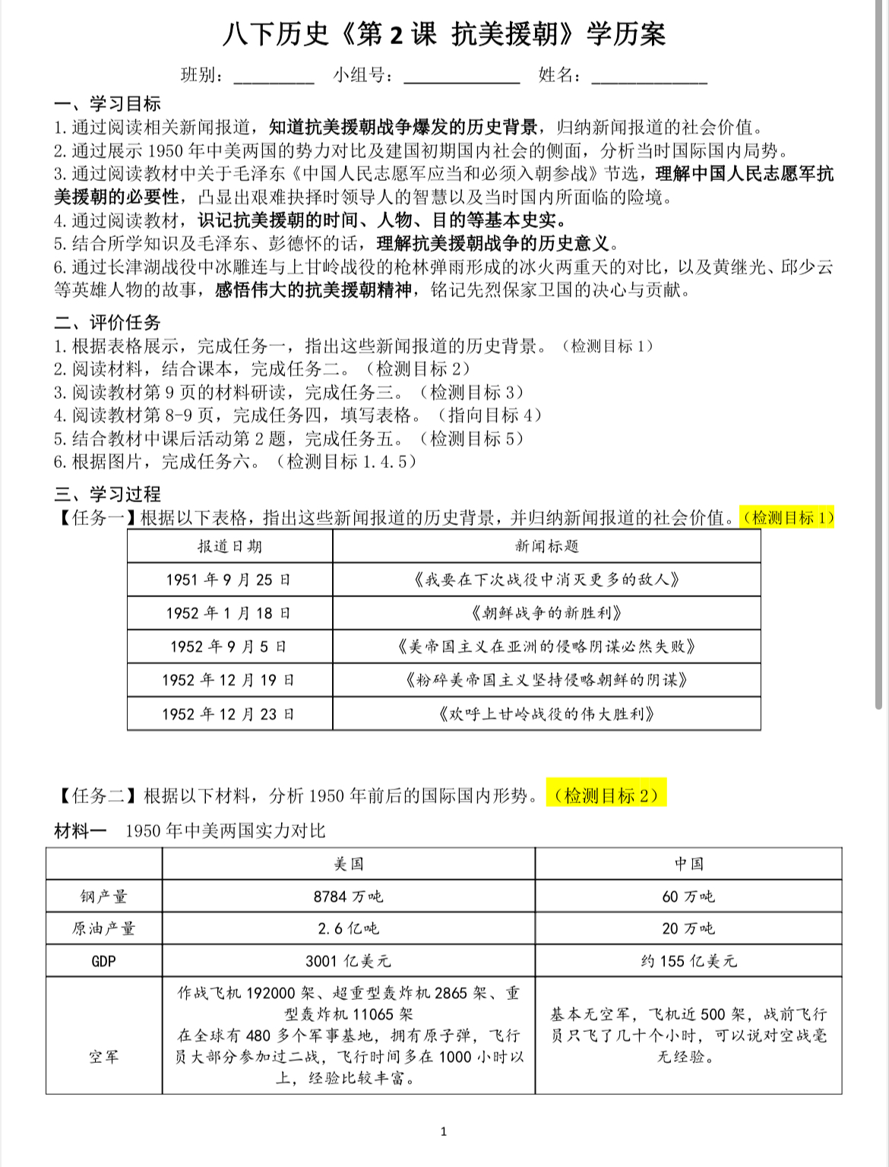
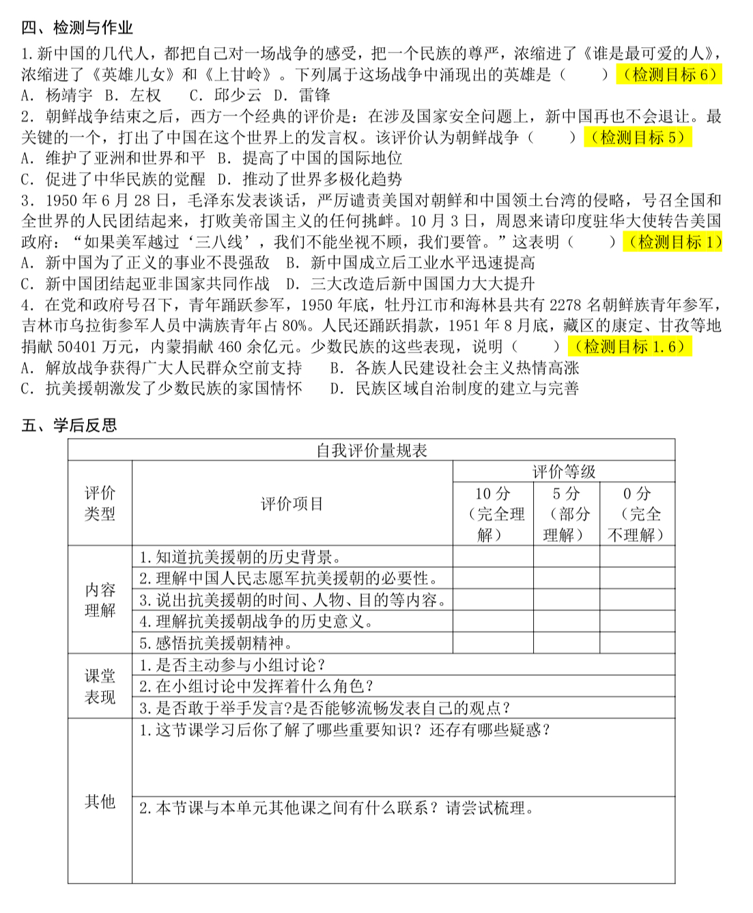
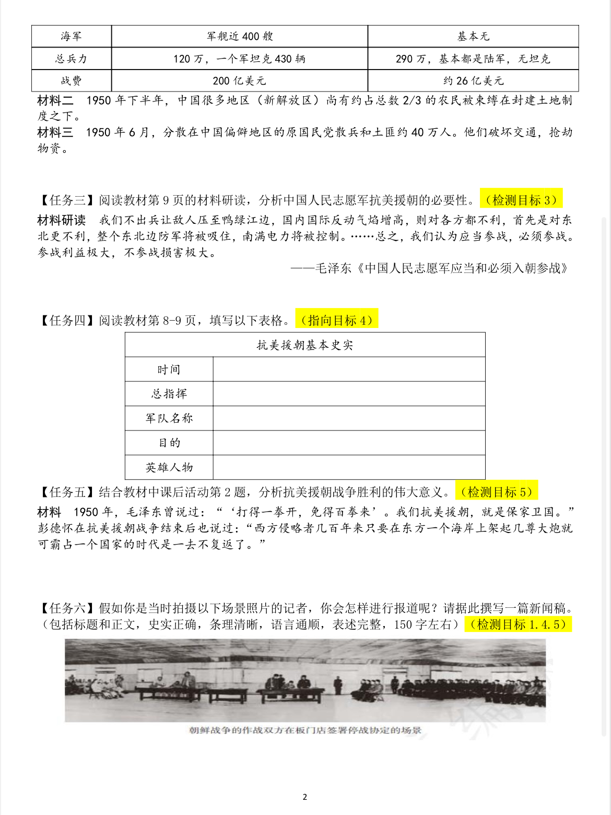
一、从“学案”到“学历案”
“教”到“学”
（导学案）
“学”到“学会”
（课时学历案）
“只见树木，不见森林”
（单元学历案）

Slide 11
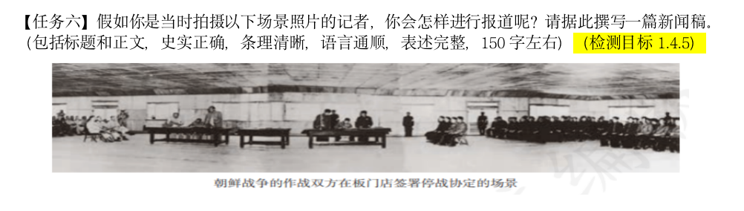
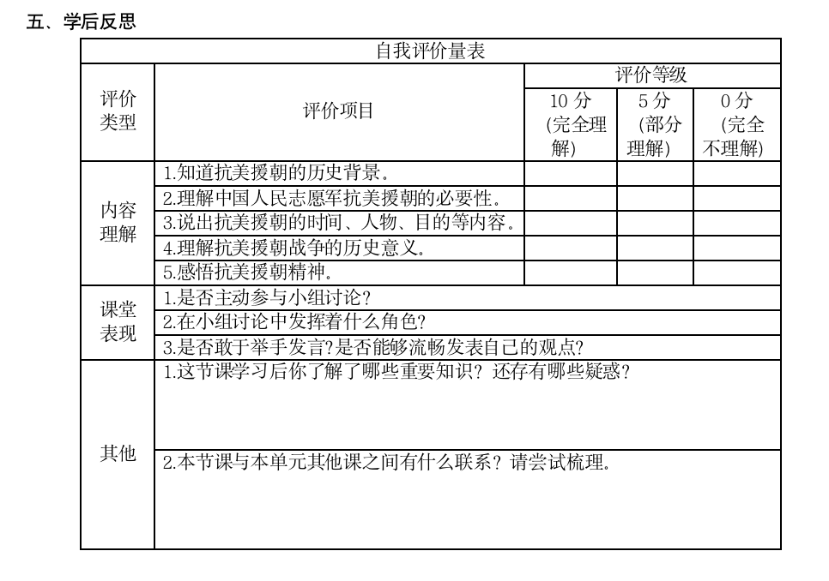
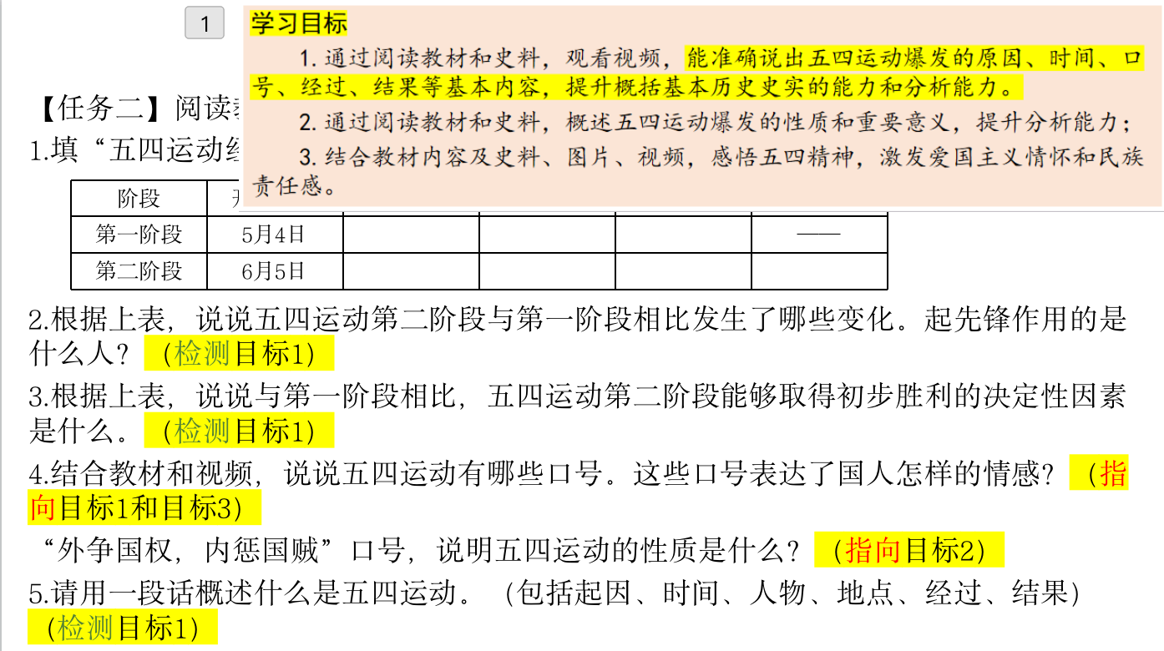
一、从“学案”到“学历案”
“教”到“学”
（导学案）
“学”到“学会”
（课时学历案）
“只见树木，不见森林”
（单元学历案）

Slide 12
一、从“学案”到“学历案”
【单元概览】
【课时学历案】
“教”到“学”
（导学案）
单元名称：
学校 |  | 年级
教材 |  | 课时
一、你愿意接受挑战吗？ （创设一个与本单元知识相关的真实情境中的大任务或大问题，以激发学生想学习的动力。）
二、你需要学习什么？ （画一张内容纲要图，包括各课时主题及其关系）
三、期望你学会什么？ （3-5条，主语是学生，三维叙写，可测量可评价，要看得见学科核心素养的影子）
四、给你支招 （让学生获得使用的信息：一是为何学？二是如何学？三是除教材外还有哪些重要资源，在哪里可得到？）
第1课时名称
一、课时目标 （因单元目标已经三维叙写，故课时目标可指标化） 二、评价任务 （标明在学习过程的何时运用；说明任务运用所需要收集的信息；需要明确依据所收集的信息可以选择的学习进阶预案。）
三、学习过程（每课时一般安排2-4个任务或环节） 热身： 任务一： 任务二： 任务三： 课堂小结（每节课的最后一定要留点时间引导学生反思所学）
四、作业与检测
五、课后学习资源
“学”到“学会”
（课时学历案）
“只见树木，不见森林”
（单元学历案）

Slide 13
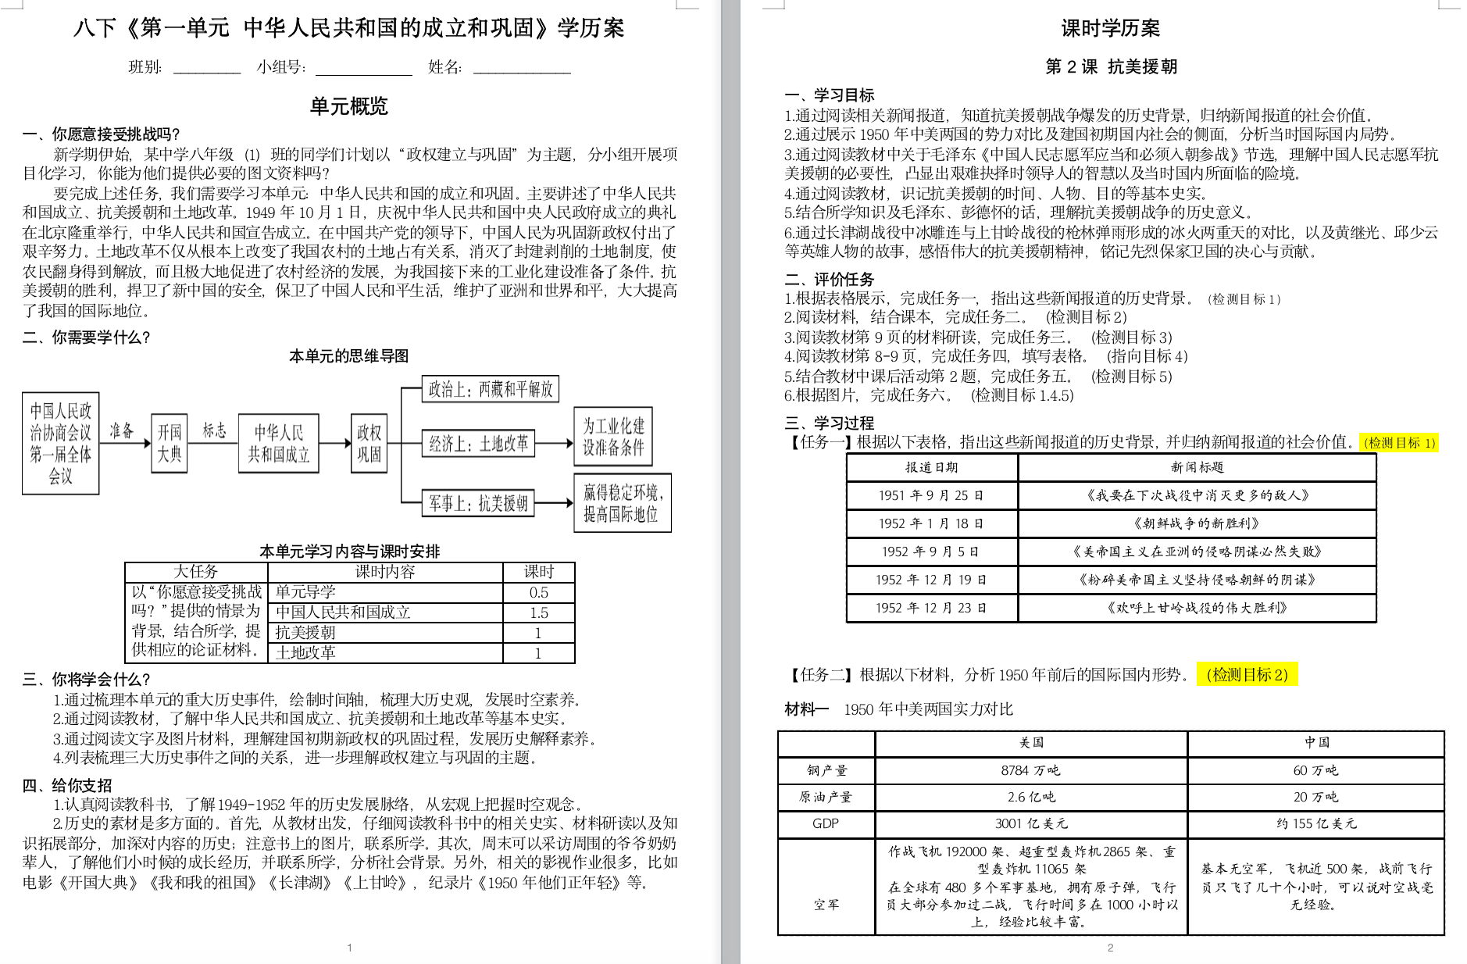
一、从“学案”到“学历案”
“教”到“学”
（导学案）
“学”到“学会”
（课时学历案）
“只见树木，不见森林”
（单元学历案）

Slide 14
一、从“学案”到“学历案”
“教”到“学”
（导学案）
1.学历案更重视知识的系统性，内容不仅是一节课的知识，而可以包含整个主题或单元。
2.学历案强调对学生学习方法的指导与学习进程中保持“教-学-评”一致性，使学生不断经历“学习-评价-反思”的过程，从而加深对知识的理解与应用。
“学”到“学会”
（课时学历案）
“只见树木，不见森林”
（单元学历案）

Slide 15
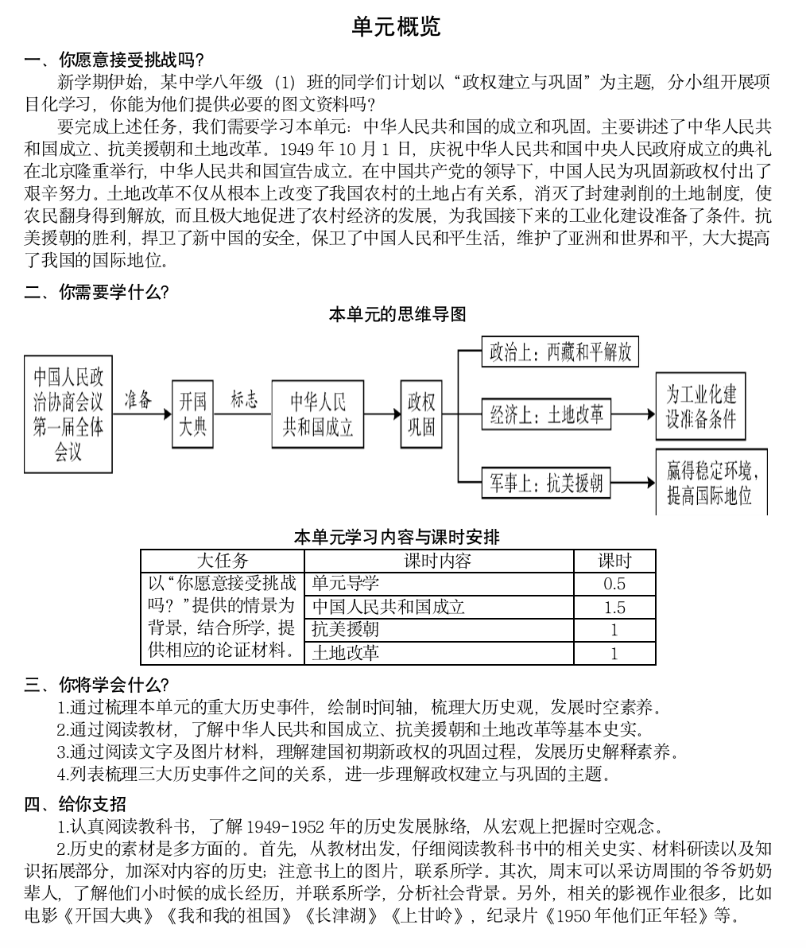
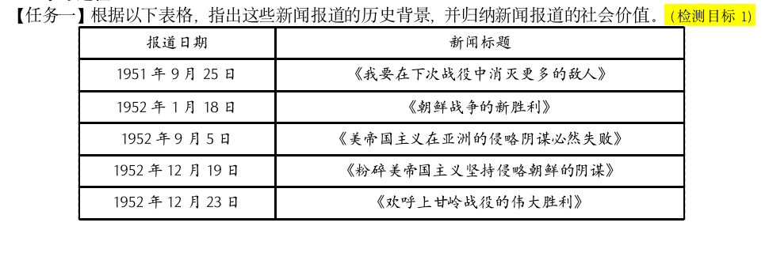
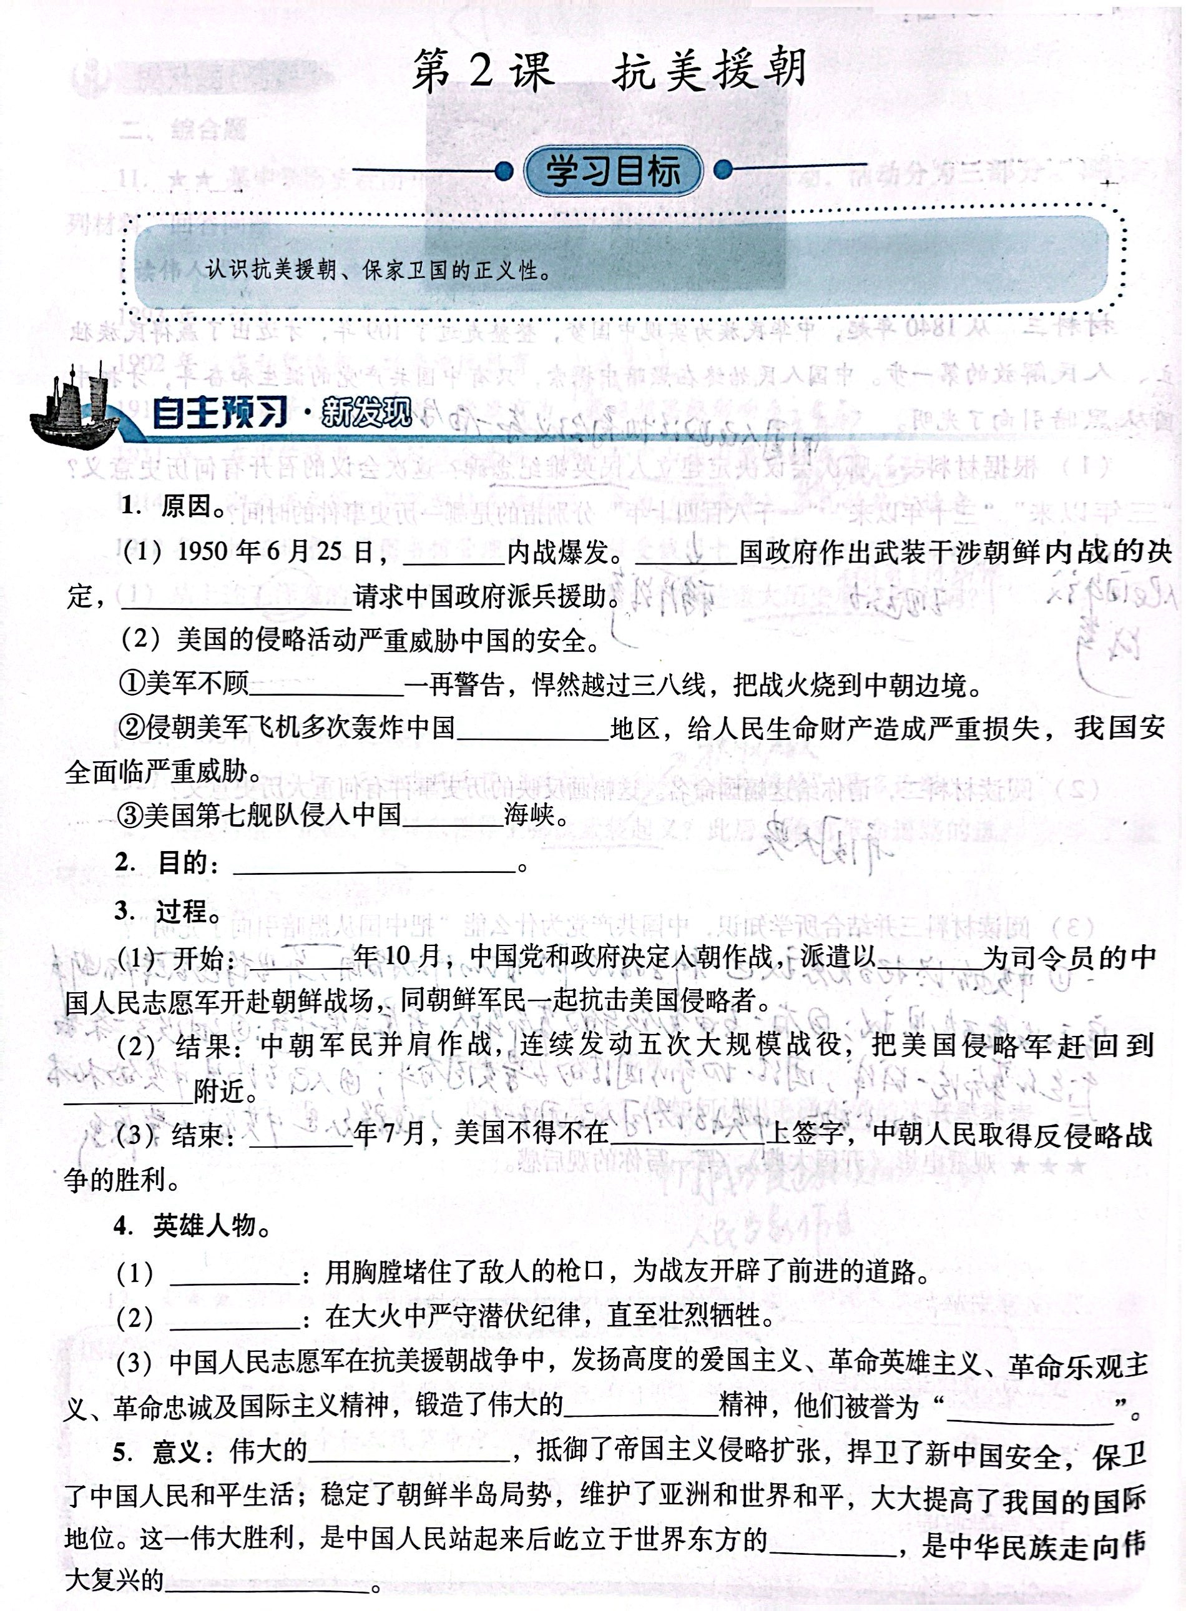
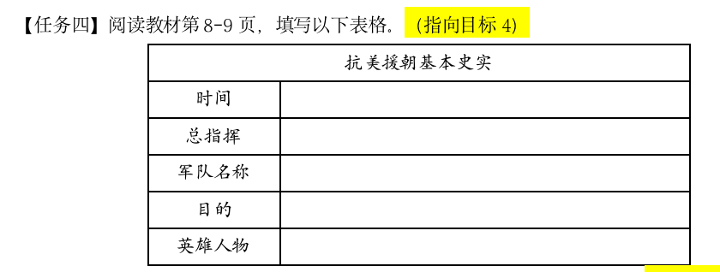
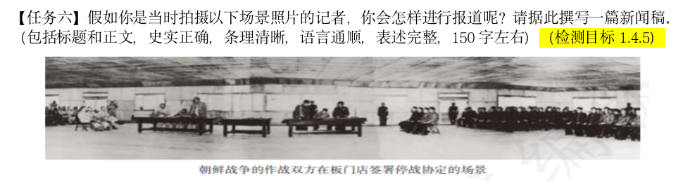
二、从“课前”到“课后”
课前预习
最好是一次性发放单元学历案
让学生初步浏览整个单元的内容，建立单元学习的初步整体印象。
课中探究
布置预习任务
主要是布置指向单个知识点的题目，综合性的探究题目会留于课中解决。
课后反思
结合《金牌学案》的预习部分
《金牌学案》预习部分的填空题主要是对学生阅读教材之后的基本考察。

Slide 16
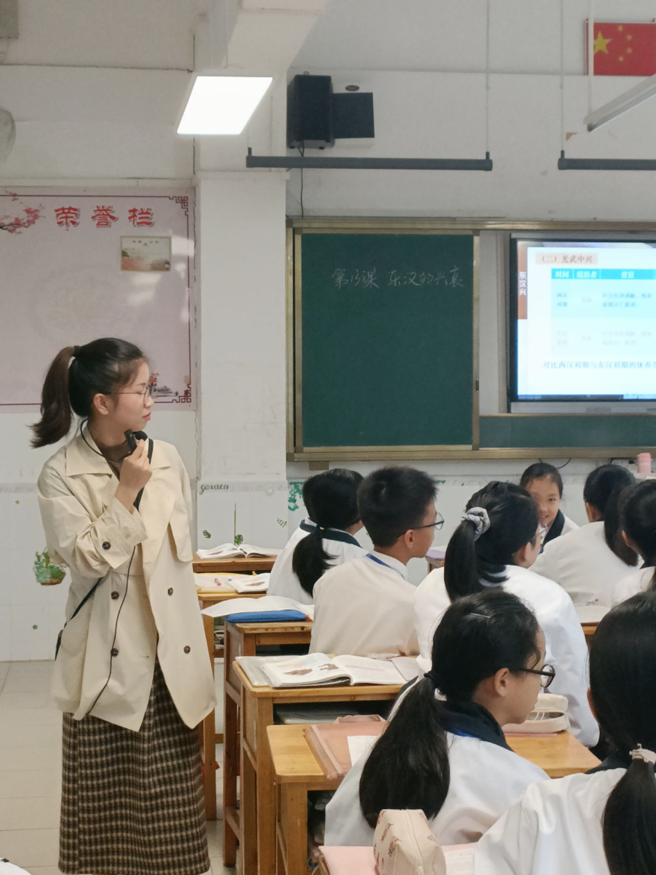
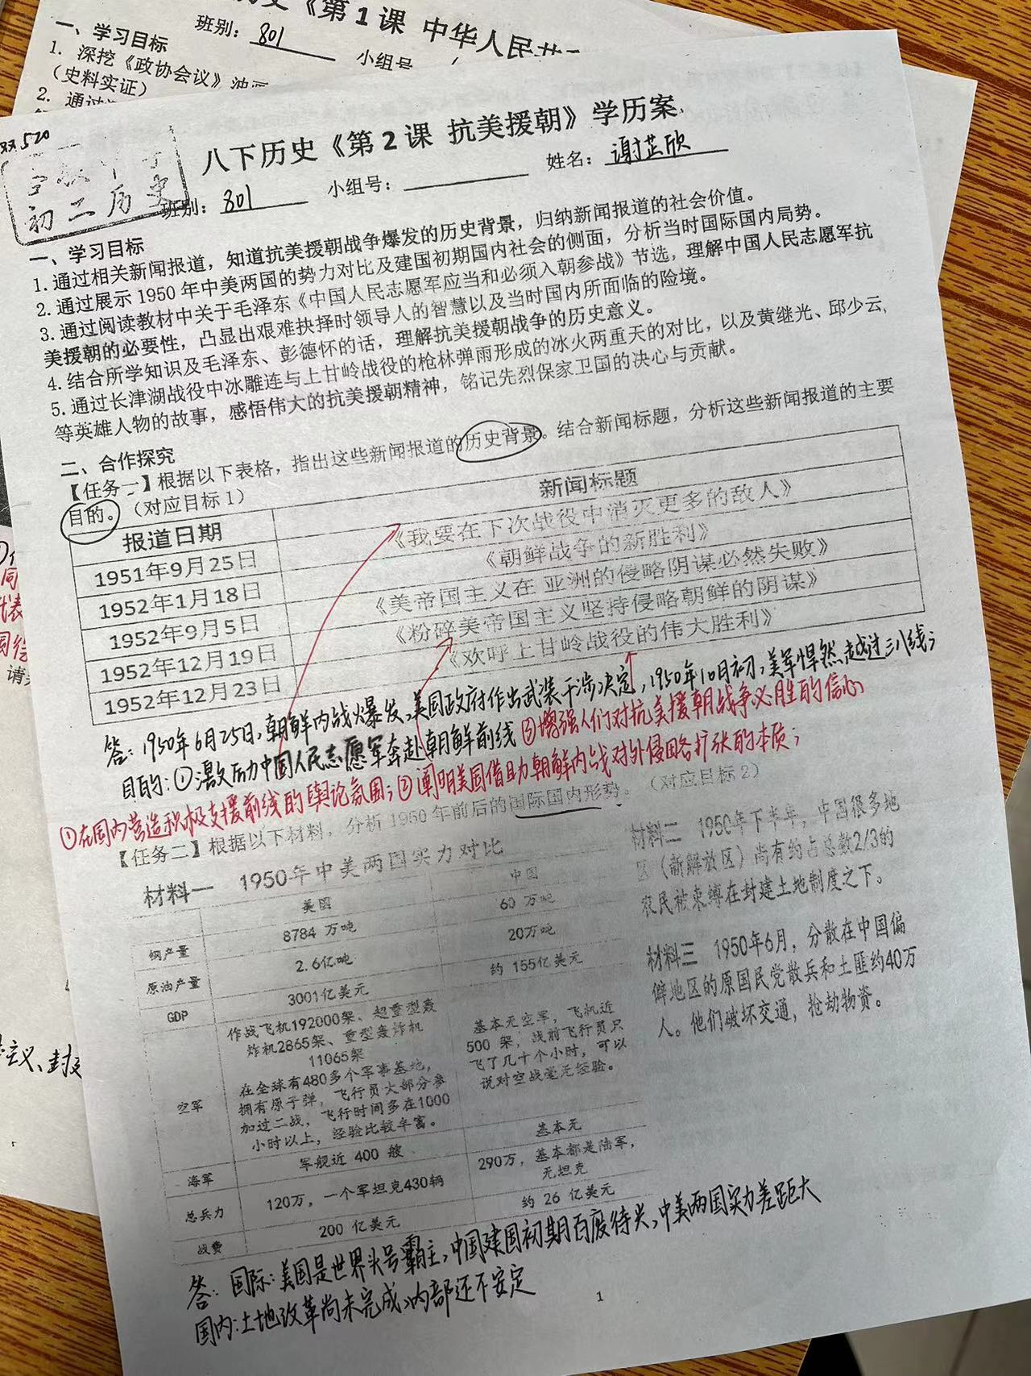
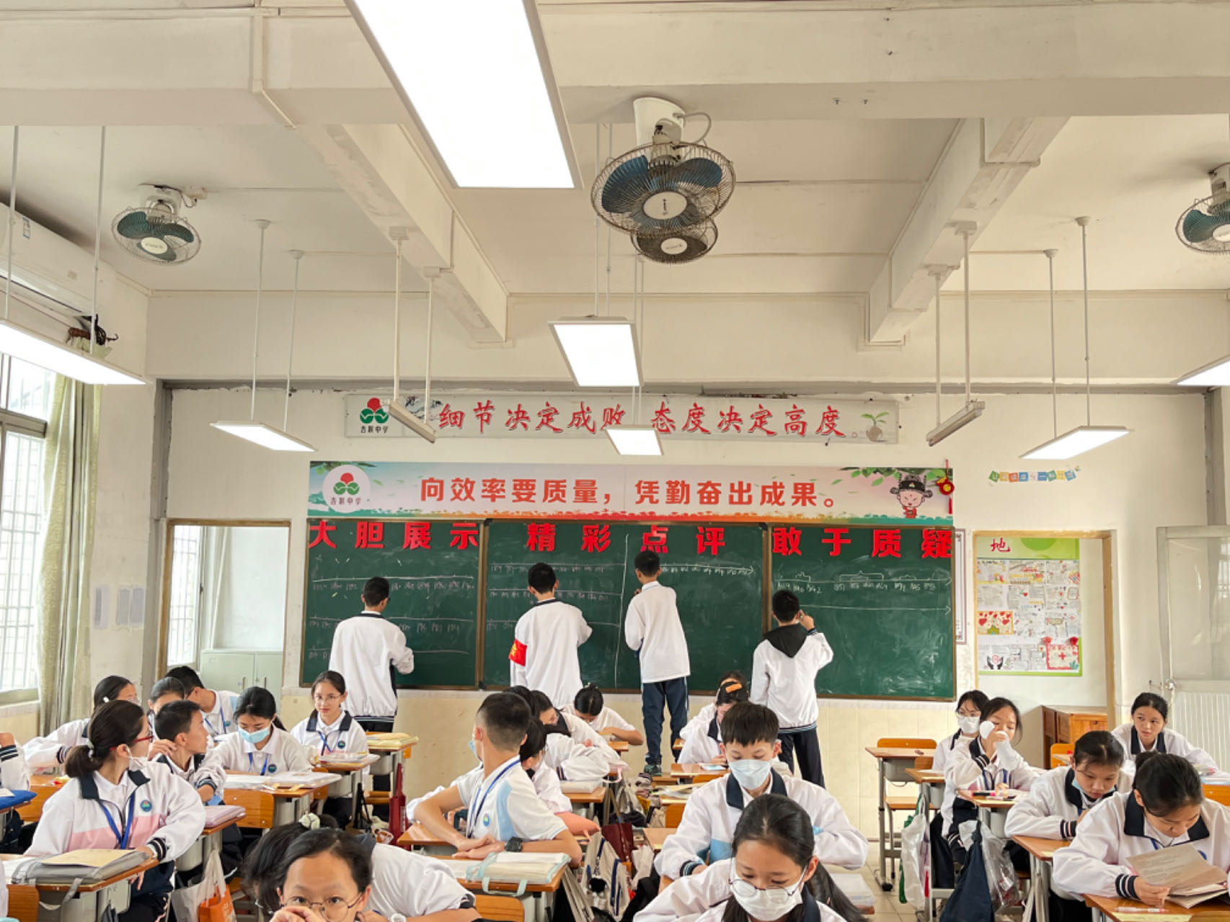
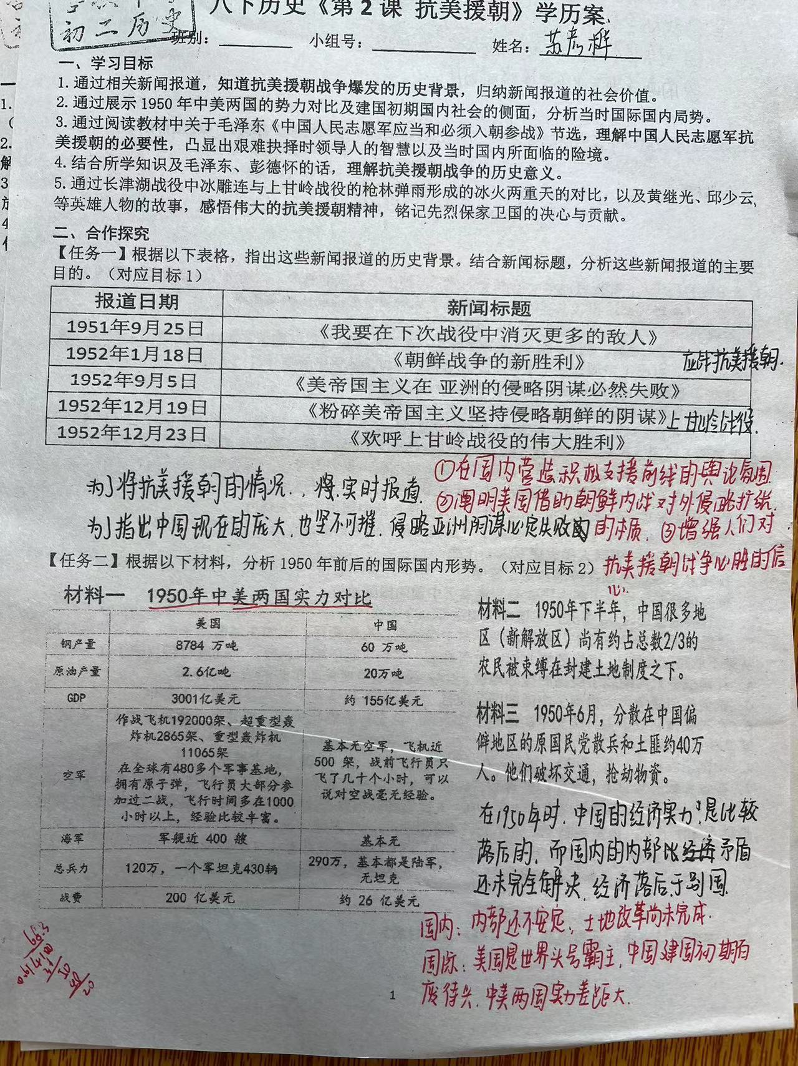
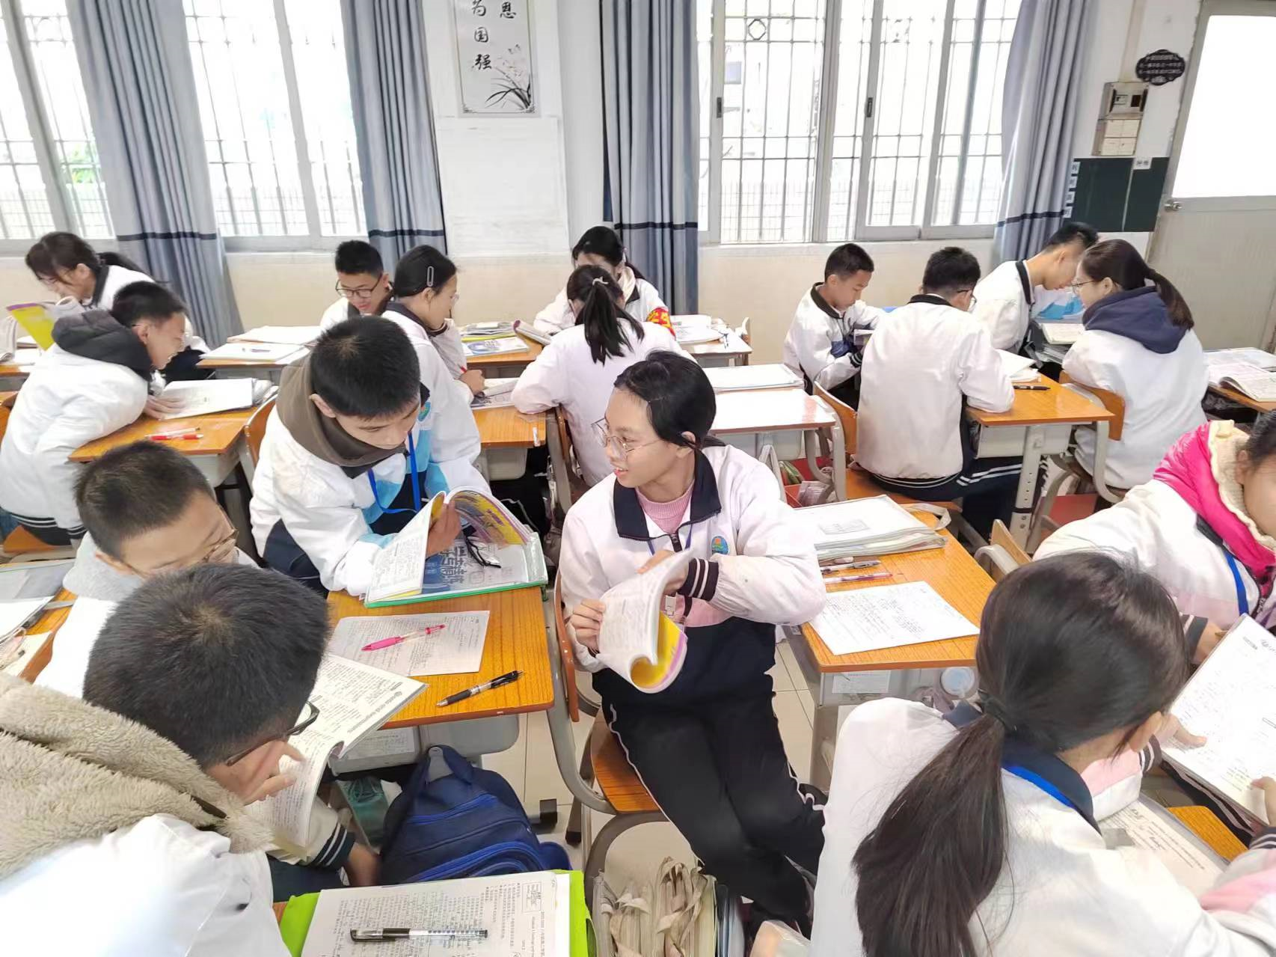
二、从“课前”到“课后”
课前预习
教师充当一个引导者的角色
学生能自主完成的，应大胆放手；把握好教师主导与学生展示之间的度。
课中探究
学生在自主学习的基础上进行小组讨论
课堂要留白，给予学生足够的思考时间，再进行讨论和分享。
课后反思
展示形式多样
小组代表发言、上板、小组PK等方式

Slide 17
二、从“课前”到“课后”
课前预习
填写自我评价量表
主要包含三个方面，内容理解、课堂表现及反思，既可作为复习资源，亦可作为自己的学习档案。
课中探究
课后反思

Slide 18
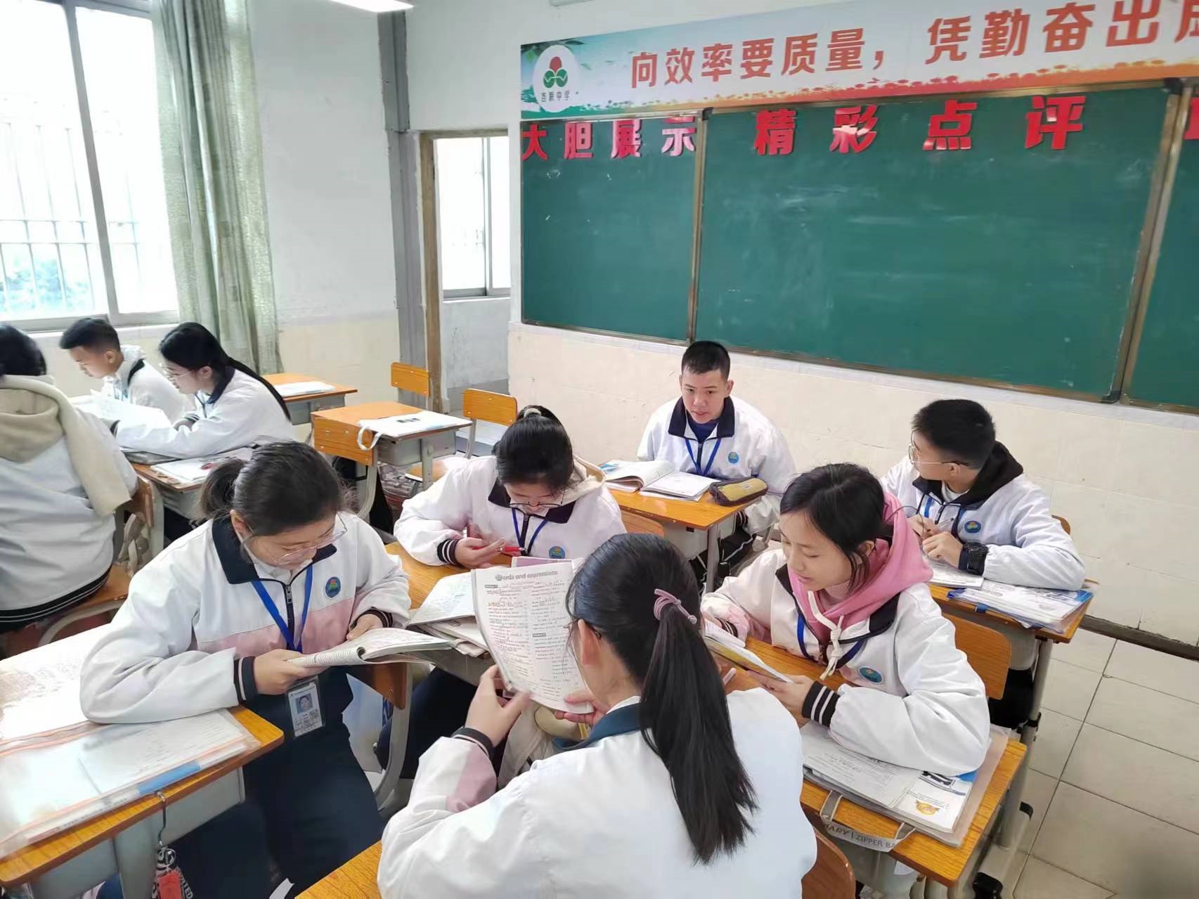
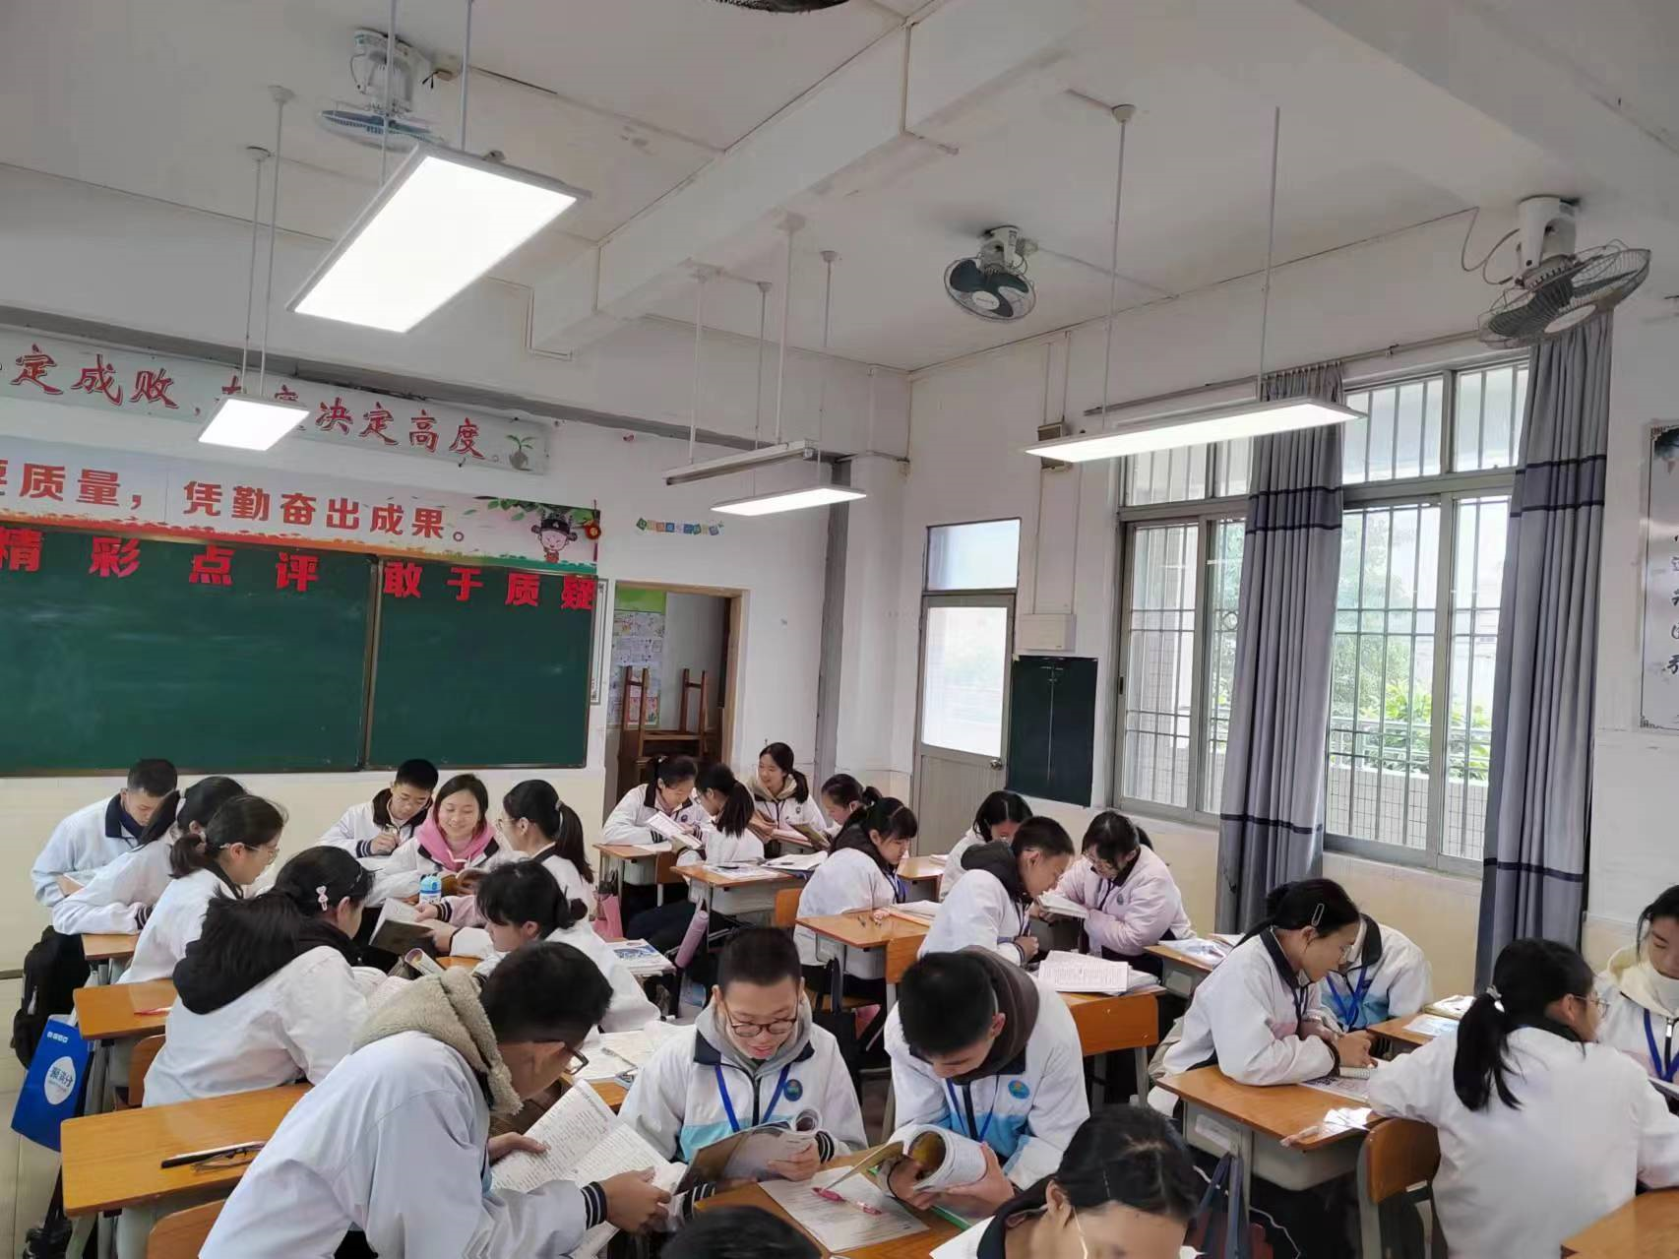
三、学思践悟，以知促行

Slide 19
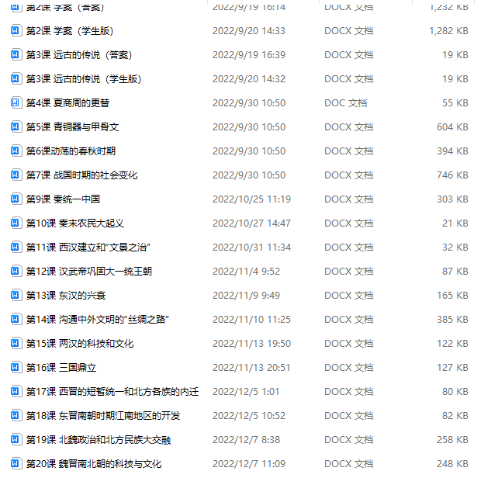
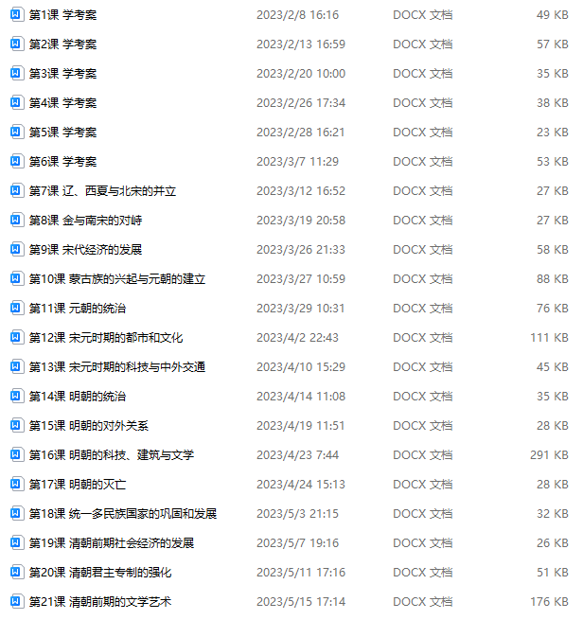
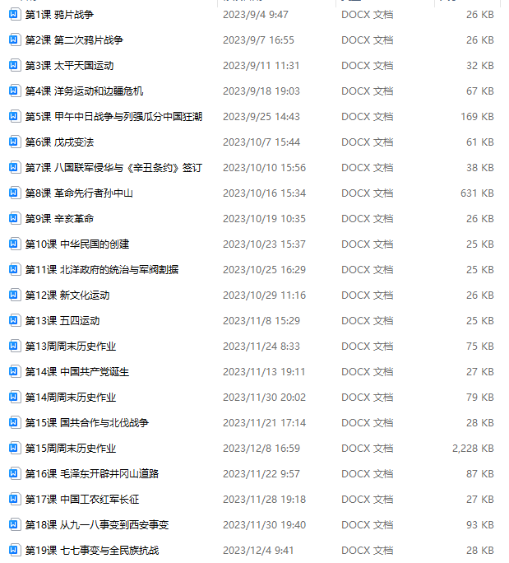
三、学思践悟，以知促行

Slide 20

三、学思践悟，以知促行
大单元、大任务、大情境的确定
大任务是单元的主线，是引导教学的核心，一个好的情境创设，不仅能激起学生的挑战兴趣，还能促进学生的深度学习。
如何验证学历案的使用效果
学历案的使用要依托于一定的课堂模式，更好地实现教学评一致性，拓展评价方式，突出学历案的优势，有待进一步探索。
如何实现学历案的分层教学
平行班的基础比较薄弱，学生基础差距大，需要正确处理教学中的“差”和“异”。

Slide 21
教育是一种“慢”的艺术，其效果往往是后显的。做教育不能太功利，要有一种“板凳要坐十年冷，育人要看十年后”的胸怀和定力；要有立足当前，着眼未来的智慧和勇气。
——《教案的革命：基于课程标准的学历案》

Slide 22
云程发轫，行远自迩
顺德区杏联初级中学 郑月明
2024年2月28日

